Slide 1
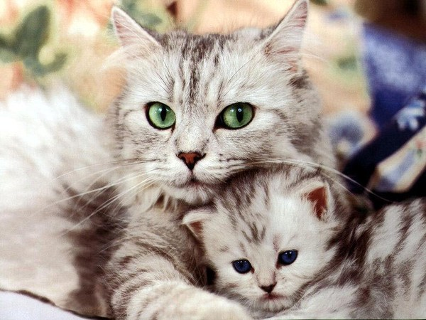
Очень любит мама-кошка Своего котенка-крошку. У него хвост как у папы, Как у мамы нос и лапы. Мышку он вчера нашел, Значит, в дедушку пошел

Slide 2
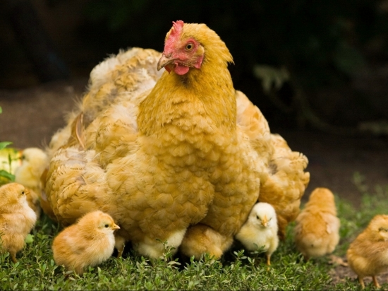
Смотрит мама-курица На цыплят и жмурится. Хоть сидят они в тени, Словно солнышки они. Жаль что скоро из гнезда Разбегутся кто куда.

Slide 3
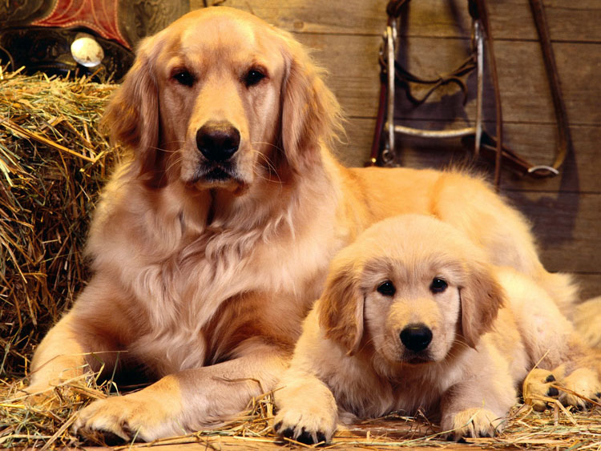
Говорит щенку собака: "Не вступай ты с кошкой в драку, Хоть хозяин с нею дружит, Но она ему не служит. Раз живешь ты в конуре, Значит, главный во дворе!"

